Slide 1

Исследовательский проект: «Богомол - удивительное насекомое»
МУНИЦИПАЛЬНОЕ БЮДЖЕТНОЕ ДОШКОЛЬНОЕ ОБРАЗОВАТЕЛЬНОЕ УЧРЕЖДЕНИЕ «ДЕТСКИЙ САД №8 «ЗВЕЗДОЧКА» АРТЕМОВСКОГО ГОРОДСКОГО ОКРУГА
692751, Приморский край, г. Артем, ул. Ханкайская, д. 2а, тел.: 8 (42337) 9-90-08
Подготовили:
Ребенок: Зайцев Александр
Родитель: Зайцева Виктория Сергеевна
Воспитатель: Поддубная Любовь Александровна
г. Артём
2025

Slide 2
Тип проекта: Исследовательский
Продолжительность: 6 месяцев
Участники: ребенок 6 лет, родители
Актуальность проекта:
Ребёнок проявил активный познавательный интерес к теме насекомых и особенно заинтересовался богомолом. Ему захотелось узнать побольше об этом насекомом и выяснить, можно ли держать его в домашних условиях?
Цель проекта: Познакомиться с удивительным миром насекомых.
Задачи:
1. Расширить знания о богомоле, его внешнем виде и особенностях поведения.
2. Изучить какие бывают.
3. Наблюдать, как живут в домашних условиях.
4. Воспитывать интерес к познавательно-исследовательской деятельности.

Slide 3

План:
1. Сбор информации: книги, электронные источники.
2. Наблюдение в естественной среде обитания.
3. Наблюдение в домашних условиях, кормление, создание благоприятной среды.
4. Выведение потомства.
5. Подведение итогов.

Slide 4
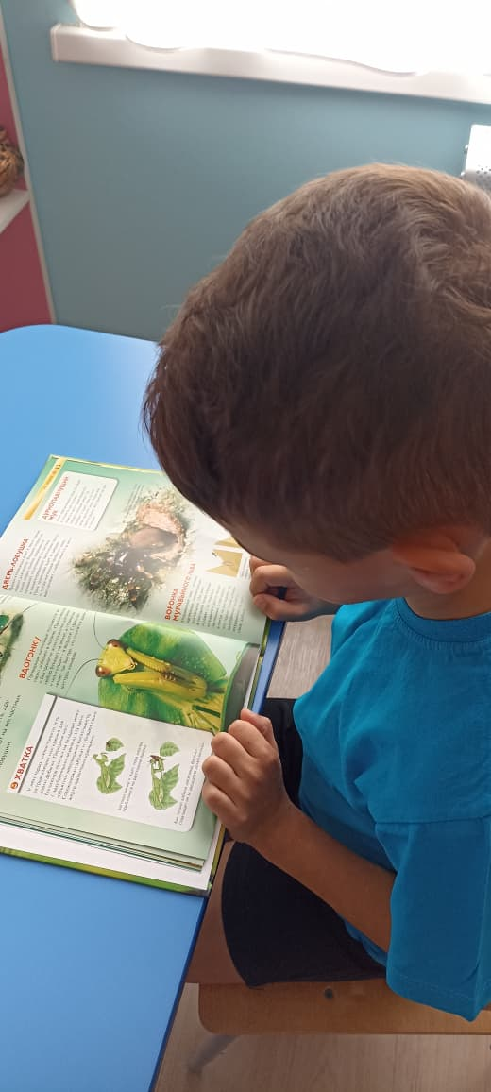


ТЕОРЕТИЧЕСКАЯ ЧАСТЬ Поиск информации
Мы искали информацию о богомолах в детских энциклопедиях, смотрели познавательные видео в интернете.
И вот что мы узнали:

Slide 5
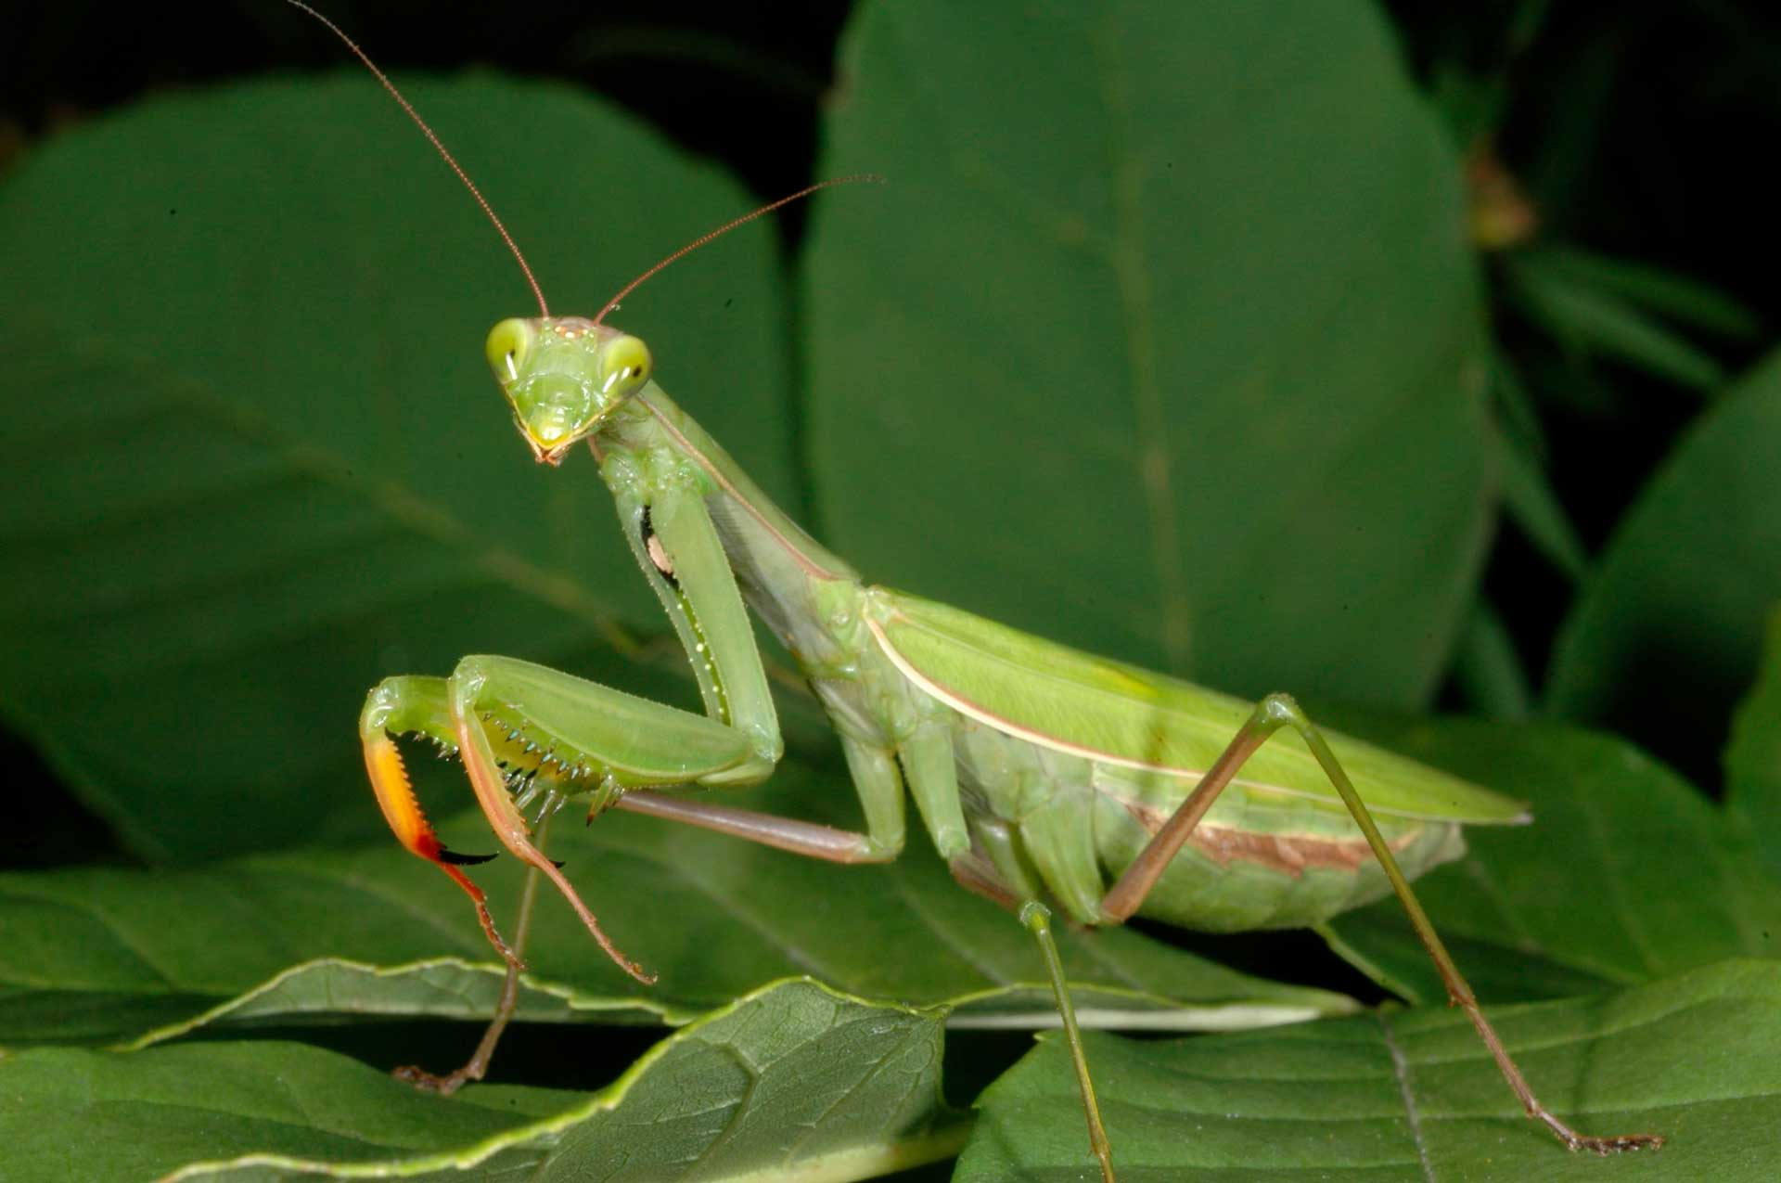
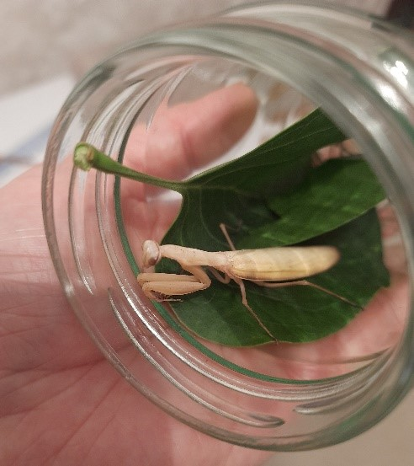
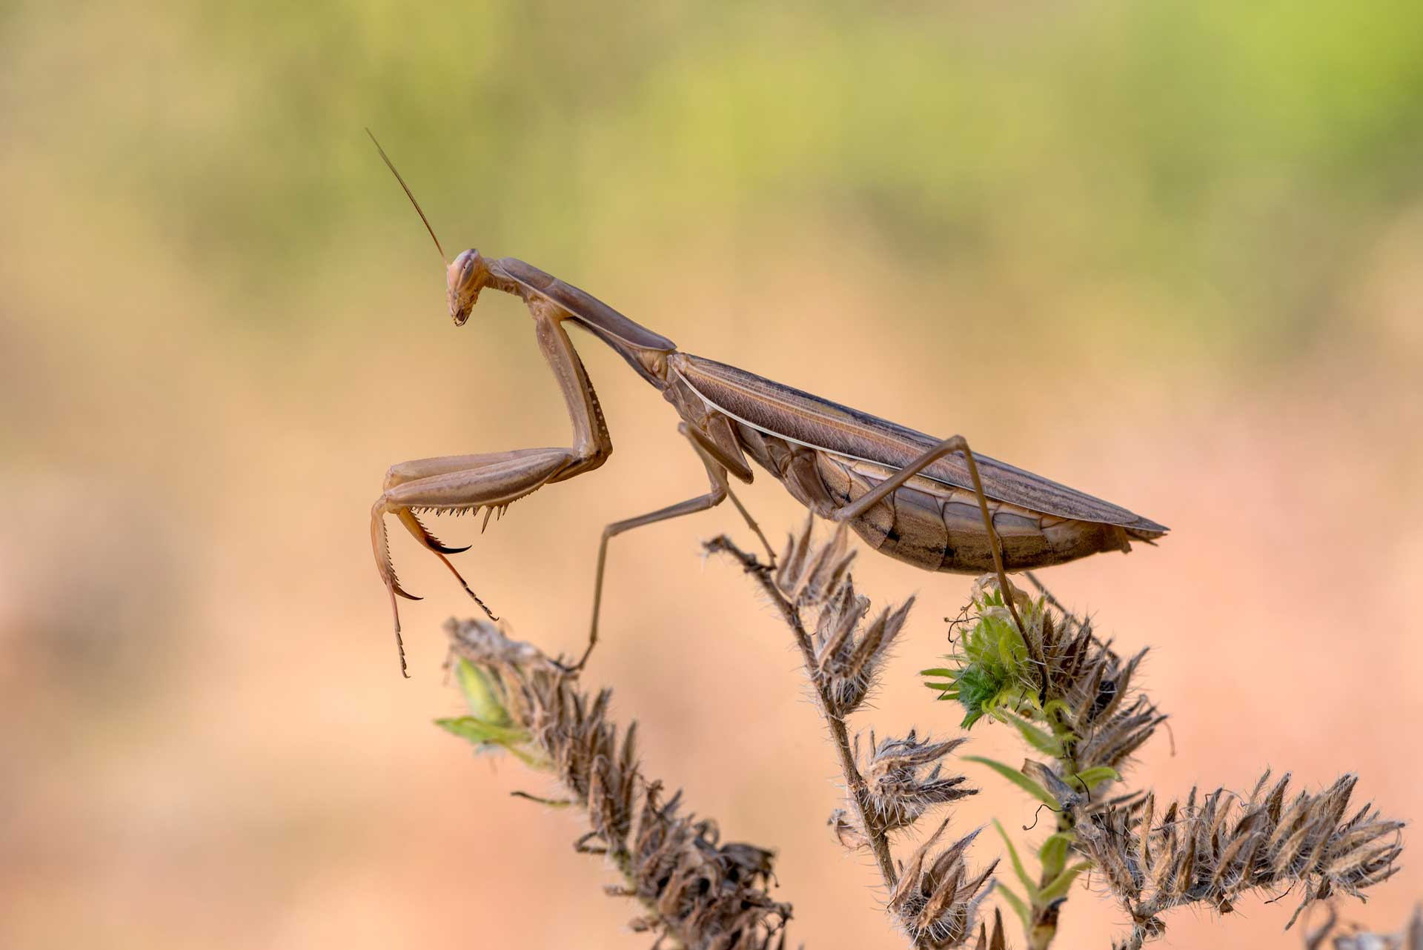
Как выглядит богомол
Богомол – это крупное хищное насекомое, которое умеет отлично маскироваться. Занесен в Красную книгу.
Размер достигает 10-17 см. Самки крупнее самцов.
Чаще всего богомол зеленого, иногда желтого или коричневого цвета. Это и помогает ему прятаться.
Голова треугольная и может поворачиваться на 360 градусов, чтобы замечать врагов и добычу.

Slide 6
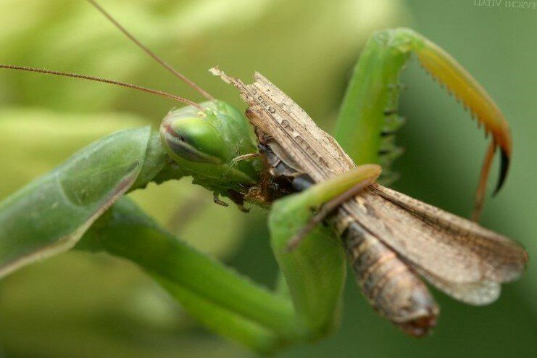
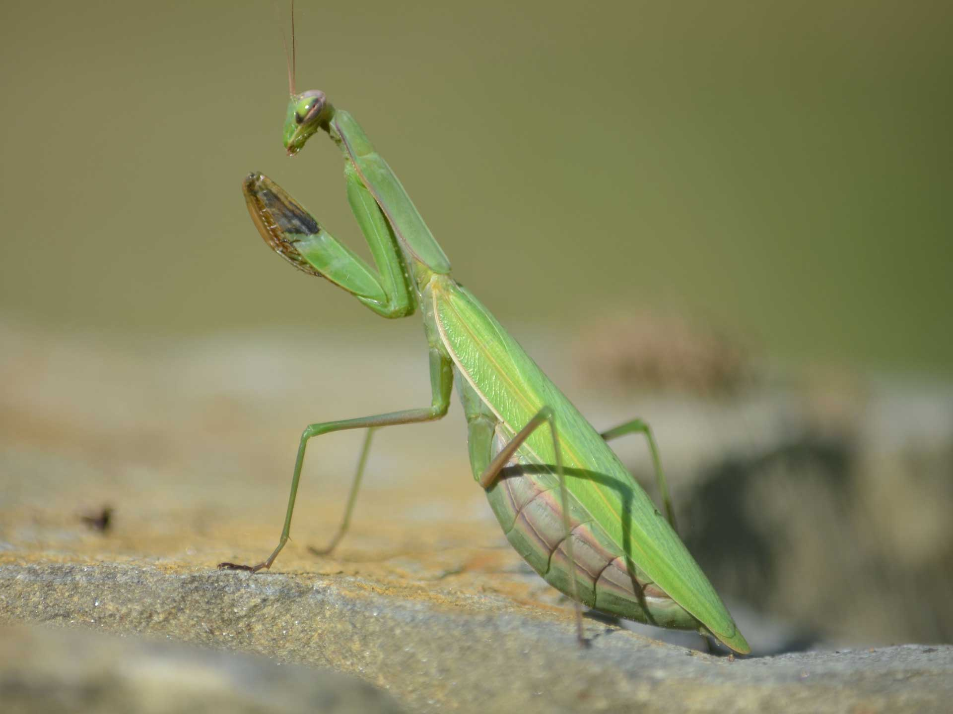
Почему его так называют, чем он питается, как охотится
Название «Богомол» насекомое получило из-за своей позы во время охоты. Он складывает передние ноги так, как будто молится.
Богомол –хищник, он ест других насекомых: мух, комаров, жуков, пчел, бабочек, и других. Крупные виды могут охотиться на мелких ящериц, лягушек, и даже птиц. Маскируясь, долго сидит неподвижно, часами поджидая добычу, а когда она приближается, резко бросается и хватает ее. Передние ноги богомола похожи на ножи –ими он и хватает и зажимает жертву.
Его особенность в том, что он ловит только движущиеся объекты, а неподвижные предметы не видит.

Slide 7
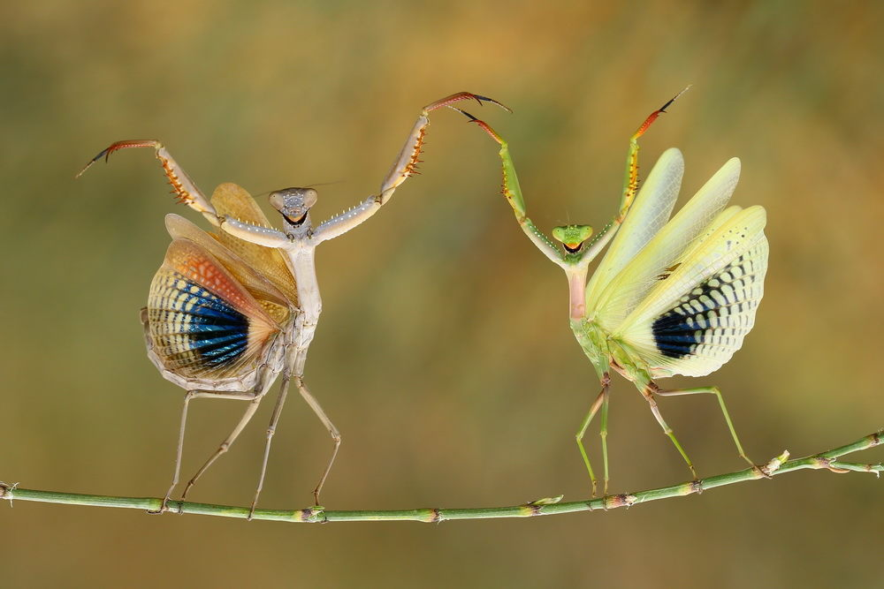
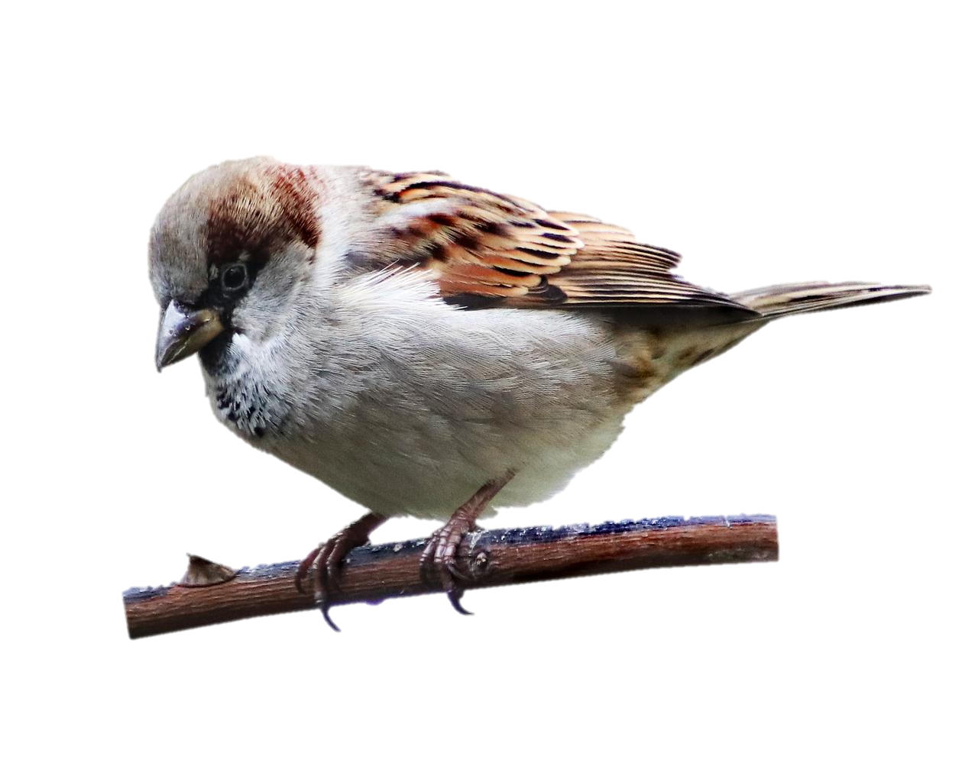
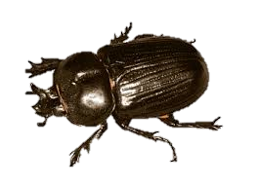
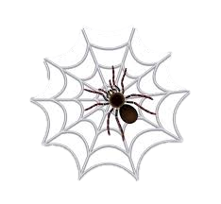
Как богомол защищается
Враги богомола:
птицы
хищные жуки
пауки
Если богомол чувствует опасность, он расправляет крылья, расставляет передние лапки и раскачивается из стороны в сторону, чтобы выглядеть больше и страшнее. Может щелкать ногами, шуршать крыльями и острыми шипами на ногах оцарапать.

Slide 8
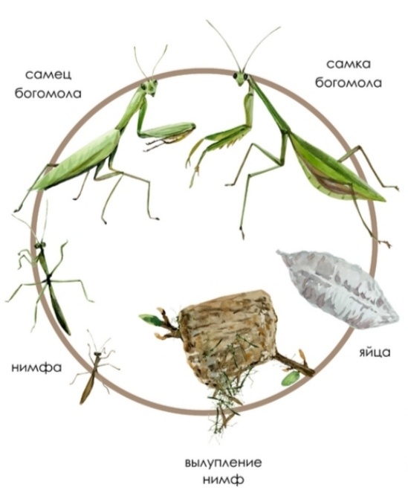
Жизненный цикл богомола
Как появляются детеныши:
Самка богомола откладывает яйца в специальную капсулу – оотеку, которую самка откладывает осенью.
С наступлением тепла, из нее вылупляются маленькие личинки (нимфы).
Личинкам помогают выбраться из капсулы шипики на их теле, а длинные нити, прикрепленные к их хвосту, помогают им отползти от места вылупления и сбросить первую детскую шкурку.
Развитие детенышей:
Сначала новорожденные богомолы питаются очень мелкими насекомыми, поскольку они еще не могут справиться с более крупной добычей.
По мере роста они переходят на более крупную добычу, такую как мухи и тараканы.
Взрослые богомолы живут около 55-60 дней.

Slide 9
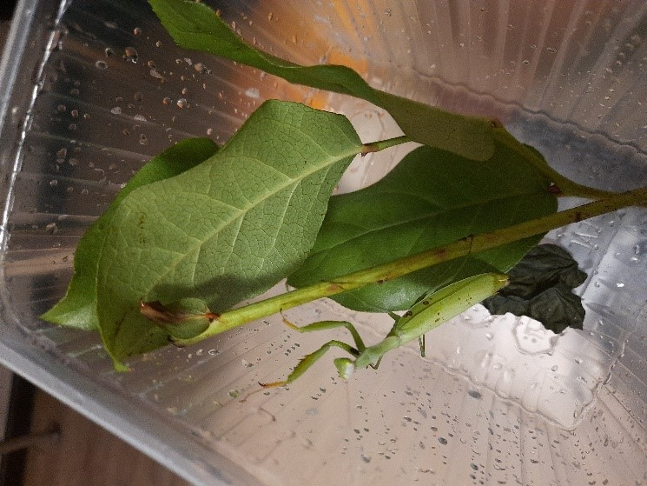
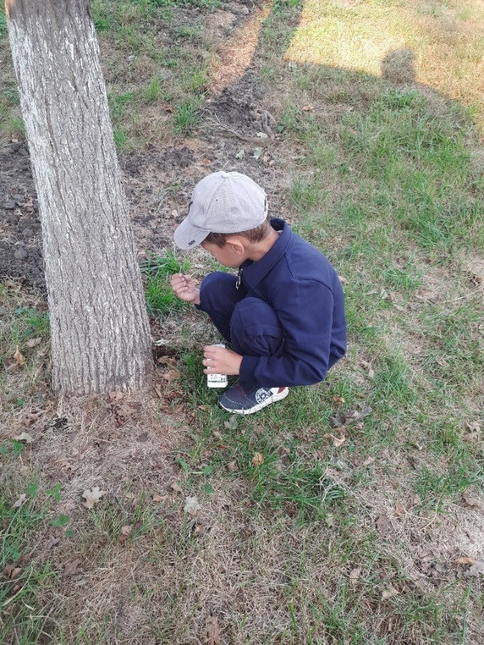
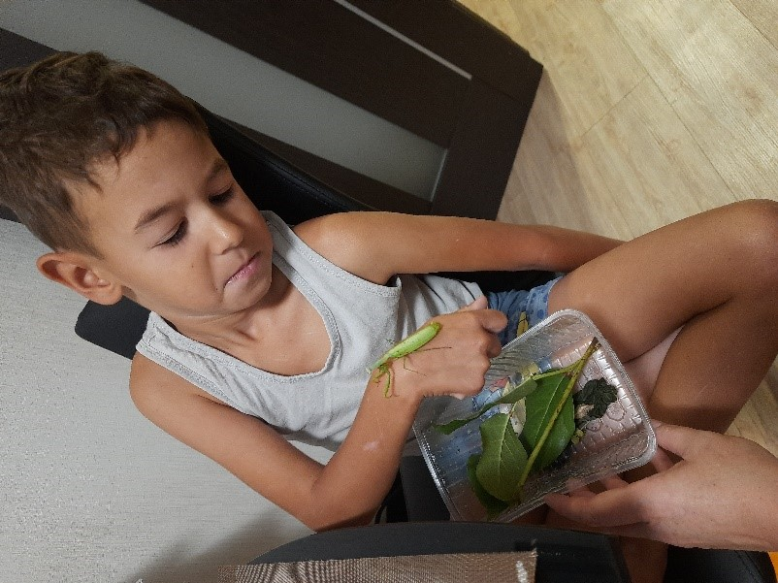
ПРАКТИЧЕСКАЯ ЧАСТЬ «Как живут богомолы в домашних условиях»
В конце лета, на площадке детского сада во время прогулки я нашел первого богомола и принес его домой. С этого и начались мои наблюдения…
Главная задача была организовать ему место для жизни. Веточки, листочки и домик готов.
Каждый день передо мной стояла задача чем его кормить, поэтому каждый день я ловил насекомого и приносил для своего богомола.
Так как он любил хорошо поесть то и получил имя – Обжорка.

Slide 10
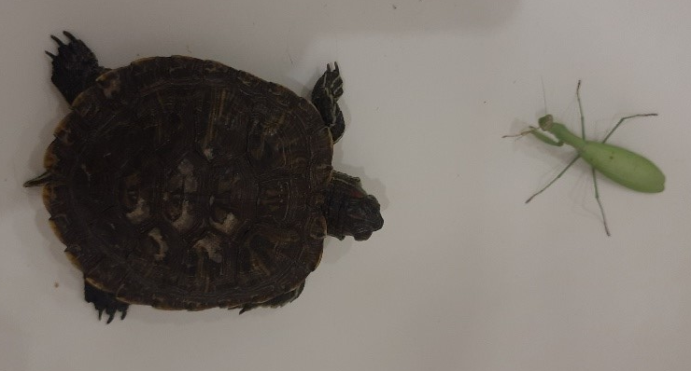
При знакомстве с черепахой Федей - Обжорка проявил себя как истинный хищник- напал на Федю, но Федя спрятался.

Slide 11
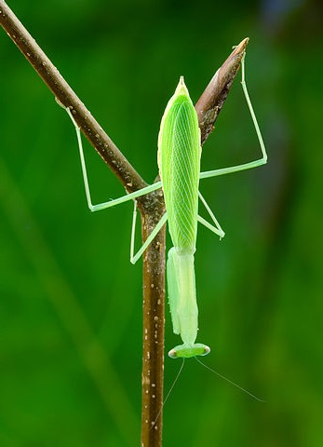
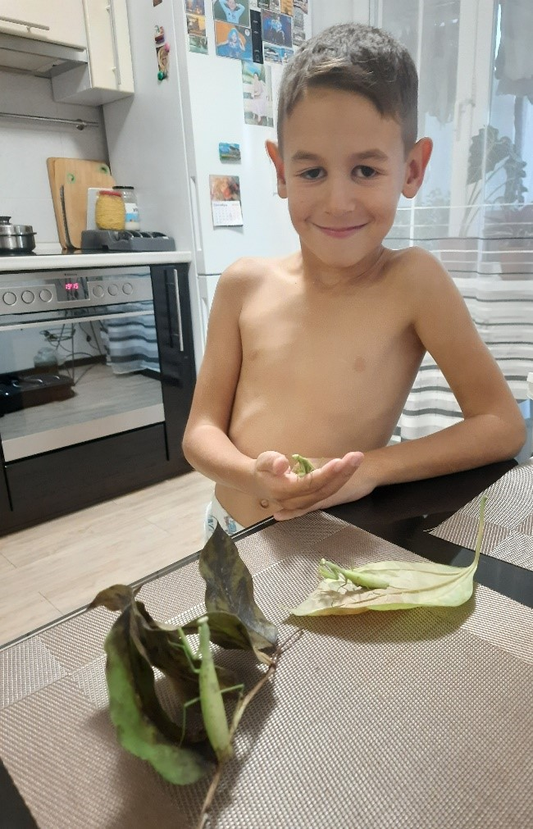
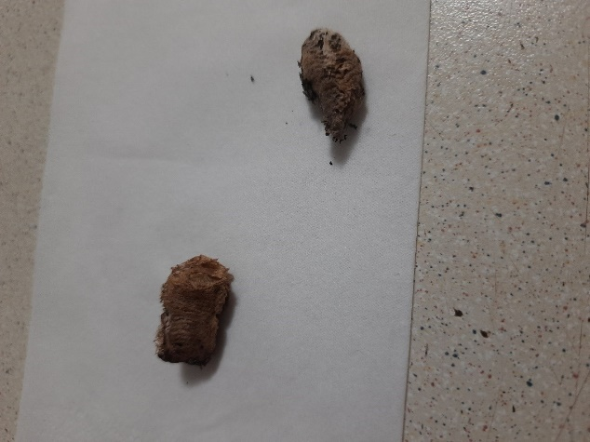
Через некоторое время снова на площадке в саду я нашел богомола. Еще неделю спустя, появился третий. Каждый жил в своем домике, так как они начинали драться, так что не разнять. Второй богомол был очень милым и получил имя – Красавица, а третий был просто – Игорек. Он был самым маленьким.
Наблюдая за ними, мы поняли, что им удобно спать – вниз головой. Все свое время сидят на веточках, им нравится получать пищу.
Итак, богомолы прожили у нас до начала октября. И я оказался прав, что две из них были девочки так как они оставили – ООТЕКИ.

Slide 12
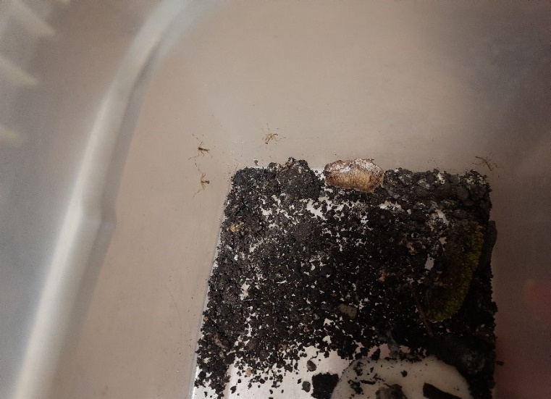
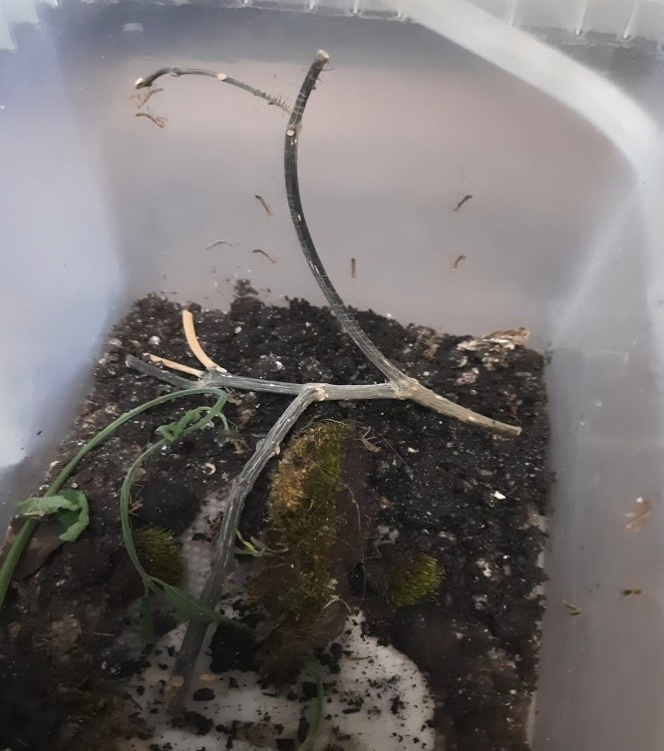
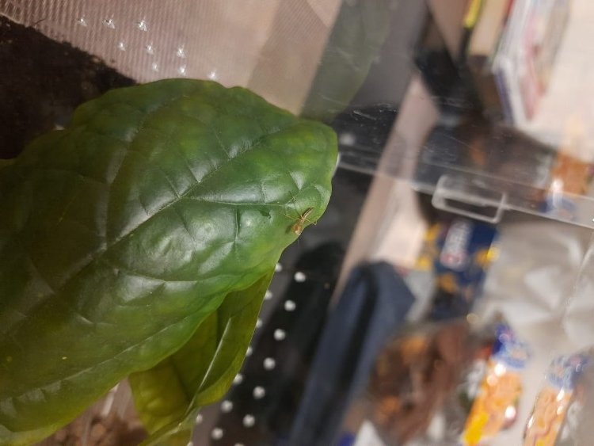
Появление потомства
Когда богомолов не стало, оотеки продолжали хранить, и неожиданно из первой появились первые малыши-богомолы –это был настоящий сюрприз.
Новое потомство в количестве 10 богомольчиков, появившихся не по сезону прожили в домашних условиях 15 дней.
4 ноября из второй оотеки появились 27 богомольчиков, быстрых, шустрых. За ними забавно было наблюдать и такие маленькие очень ловко ловили маленьких жучков из маминых домашних цветов.
Как ни крути, природа берет свое – на сегодня всего, к сожалению, остался только один богомол.

Slide 13
Заключение
В результате исследования я доказал, что богомолы уникальные, удивительные, красивые насекомые, которые могут жить и развиваться в искусственных среде - домашних условиях.
Богомол –полезное насекомое, потому что уничтожает вредителей в садах, огородах, в горшках домашних растений.
Мне всегда нравилось наблюдать за насекомыми, а теперь мне это нравится ещё больше. Да к тому же еще существует розовый богомол или «орхидейный», хоть мама и говорит, что у нас в Приморье они не живут, но мне очень хочется с ним познакомиться.

